Slide 1

Diskrétní optimalizace 02
Obsah přednášky:
Příklady úloh celočíselného programování.
Rozdíl v grafické reprezentaci spojitých a celočíselných úloh lineárního programování.

Slide 2
Jaké pojmy by jste si měli odnést z této přednášky?
Úloha o batohu a její model.
Úloha o plánování výroby s nedělitelností, její model a grafická reprezentace.
Pokrývací úloha a její model.

Slide 3
Modely úloh celočíselného lineárního programování
Obsahují alespoň jedno rozhodnutí, které je nutné popsat celým číslem.
Patří sem i rozhodnutí typu ano-ne (true-false)
Zákonitosti, které platí pro úlohy spojitého lineárního programování zde většinou neplatí (konvexnost), proto jsou řešící algoritmy založené na jiných principech.

Slide 4
Úloha o batohu
(Knapsack Problem)
Do batohu je možno uložit náklad o hmotnosti 21 kg. Tento náklad je možno složit z předmětů 1, 2, 3, 4, 5 a 6, které mají pořadě hmotnosti 12, 11, 10, 9, 9 a 8 a které není možno dělit. S přepravou jednotlivých předmětů jsou spojeny následující zisky 16, 14, 13, 10, 9 a 6. Úlohou je maximalizovat celkový zisk z přepravy předmětů, když s batohem je možno absolvovat jen jedinou cestu.

Slide 5
Úloha o batohu
(Knapsack Problem)
maximalizujte x₀ = 16 x₁+ 14 x₂+ 13 x₃+ 10 x₄ +9 x₅ + 6 x₆
za podmínek 12 x₁+ 11 x₂+ 10 x₃ + 9 x₄ +9 x₅ + 8 x₆ ≤ 21
x_{j} ∈ {0, 1} pro j = 1, ..., 6.

Slide 6
Úloha plánování výroby s nedělitelností
Drobný podnikatel vyrábí a prodává bramborové lupínky a hranolky s jednotkovými zisky pořadě za ceny 80 a 50 peněžních jednotek za kilogram produktu, přičemž lupínky může prodávat pouze v 15 kg baleních a hranolky v 30 kg baleních. Na výrobu 1 kg lupínků je zapotřebí 2 kg brambor a 0.4 kg oleje, na výrobu 1 kg hranolků je třeba 1.5 kg brambor a 0.2 kg oleje. Podnikatel nakoupil před zahájením výroby 100 kg brambor a 16 kg oleje za regulované ceny 12 a 40 peněžních jednotek za kilogram. Jaká množství jednotlivých produktů má podnikatel vyrábět a prodávat, aby maximalizoval svůj zisk při respektování omezených množství obou surovin, které má k dispozici?

Slide 7
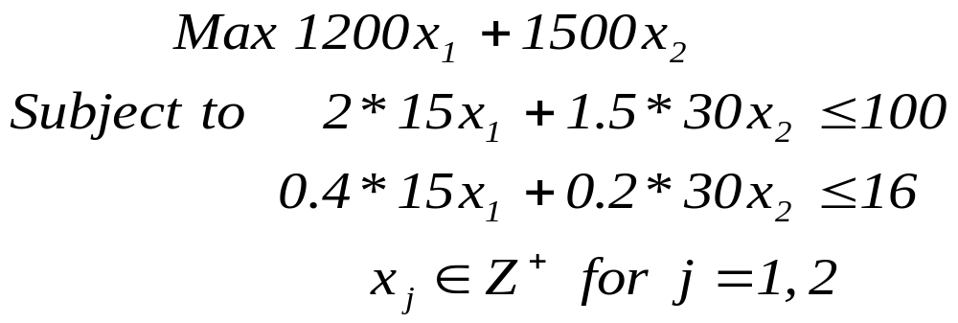
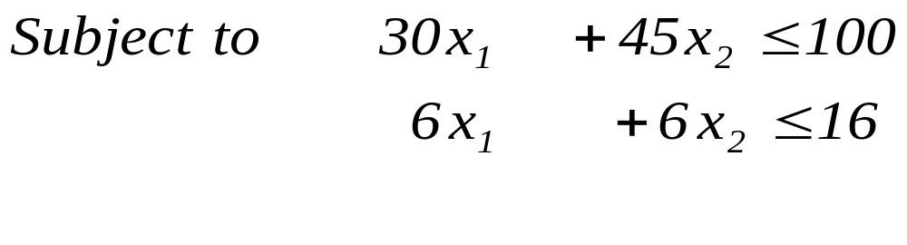
Model úlohy plánování výroby s nedělitelností

Slide 8
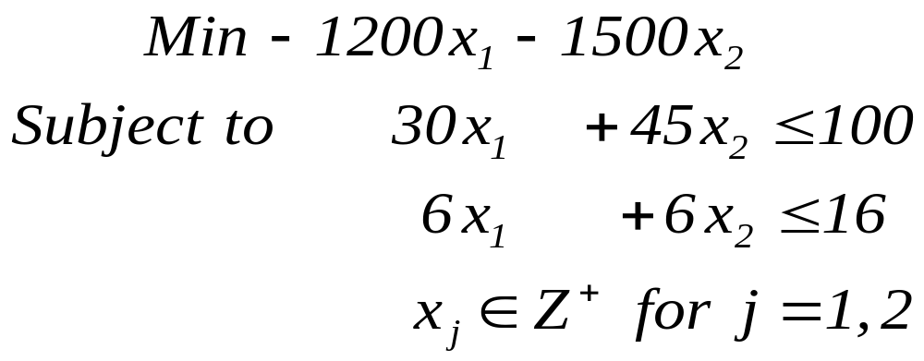
Model úlohy plánování výroby s nedělitelností

Slide 9
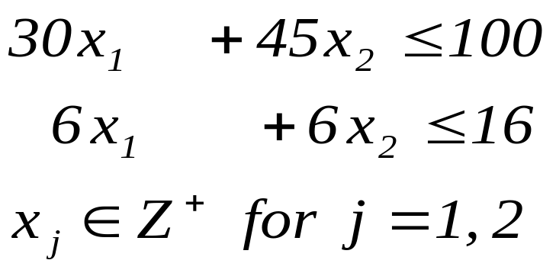

Grafická reprezentace úlohy plánování výroby s nedělitelností
x₂
4
3
2
1
1
2
3
4
x₁

Slide 10
Grafická reprezentace úlohy plánování výroby s nedělitelností
x₂
4
3
2
1
1
2
3
4
x₁

Slide 11
Grafická reprezentace úlohy plánování výroby s nedělitelností
x₂
4
3
2
1
1
2
3
4
x₁

Slide 12
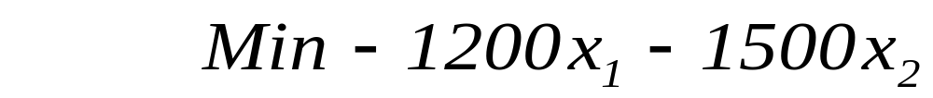
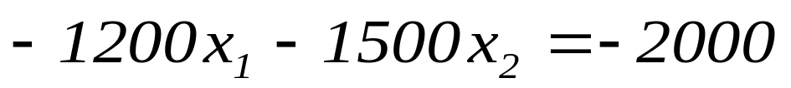
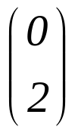
Grafická reprezentace úlohy plánování výroby s nedělitelností
x₂
4
Optimální řešení je
3
2
1
1
2
3
4
x₁

Slide 13
D_{max} pokrývací úloha
Uvažujme situaci, kdy správa regionu chce umístit vozidla rychlé zdravotní služby na některých z míst 1, 2, 3 a nebo 4 tak, aby vzdálenost nejhůře položené obce z obcí 1, 2, …, 10 od nejbližšího umístění vozidla nebyla větší než 25 km.
Garantuje se jistá míra dostupnosti nejvíce postiženého zákazníka a minimalizují se náklady poskytovatele.

Slide 14
Dopravní síť
Vyznačené uzly mohou mít být umístěním vozidel.
16
6
8
10
10
10
26
10
1
12
2
12
10
12
10
22
20
14
3
4
7
12
10
5
26
9

Slide 15
Dopravní síť a incidenční matice
d_{ij} | 1 | 2 | 3 | 4 | 5 | 6 | 7 | 8 | 9 | 10
1 | 0 | 12 | 24 | 38 | 22 | 10 | 10 | 26 | 22 | 34
2 | 12 | 0 | 12 | 26 | 34 | 10 | 20 | 26 | 22 | 22
3 | 24 | 12 | 0 | 14 | 48 | 22 | 22 | 20 | 10 | 10
4 | 38 | 26 | 14 | 0 | 62 | 36 | 36 | 22 | 24 | 12
a_{ij} | 1 | 2 | 3 | 4 | 5 | 6 | 7 | 8 | 9 | 10
1 | 1 | 1 | 1 | 0 | 1 | 1 | 1 | 0 | 1 | 0
2 | 1 | 1 | 1 | 0 | 0 | 1 | 1 | 0 | 1 | 1
3 | 1 | 1 | 1 | 1 | 0 | 1 | 1 | 1 | 1 | 1
4 | 0 | 0 | 1 | 1 | 0 | 0 | 0 | 1 | 1 | 1

Slide 16
Model rozhodnutí
Rozhodnutí o neumístění nebo umístění střediska do místa i budeme modelovat proměnnou y_{i} ∈{0,1}.
6
16
8
10
y₄ ∈{0,1}.
10
10
26
10
1
12
2
10
12
10
12
22
20
3
14
4
7
12
10
5
26
9

Slide 17
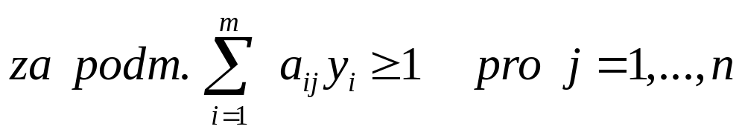
Model podmínky uspokojení zákazníka j
a_{ij} | 1 | 2 | 3 | 4 | 5 | 6 | 7 | 8 | 9 | 10
1 | 1 | 1 | 1 | 0 | 1 | 1 | 1 | 0 | 1 | 0
2 | 1 | 1 | 1 | 0 | 0 | 1 | 1 | 0 | 1 | 1
3 | 1 | 1 | 1 | 1 | 0 | 1 | 1 | 1 | 1 | 1
4 | 0 | 0 | 1 | 1 | 0 | 0 | 0 | 1 | 1 | 1

Slide 18
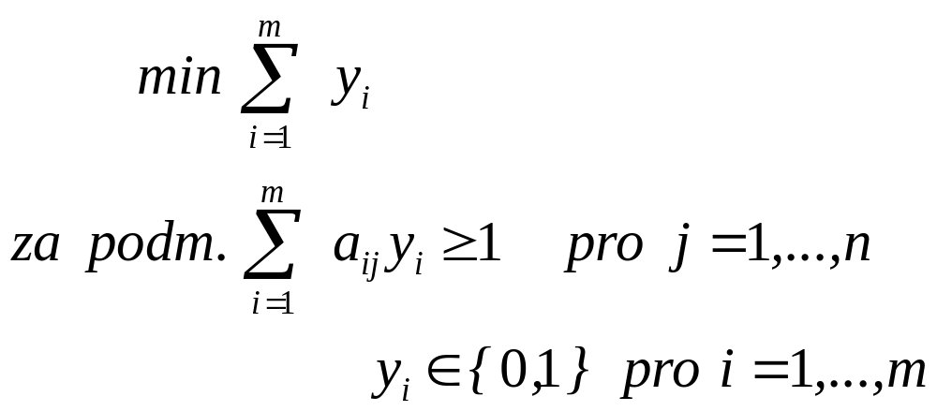
Model D_{max} pokrývací úlohy
a_{ij} | 1 | 2 | 3 | 4 | 5 | 6 | 7 | 8 | 9 | 10
1 | 1 | 1 | 1 | 0 | 1 | 1 | 1 | 0 | 1 | 0
2 | 1 | 1 | 1 | 0 | 0 | 1 | 1 | 0 | 1 | 1
3 | 1 | 1 | 1 | 1 | 0 | 1 | 1 | 1 | 1 | 1
4 | 0 | 0 | 1 | 1 | 0 | 0 | 0 | 1 | 1 | 1

Slide 19
Co by jste si měli promyslet?
Jak se změní model původní úlohy o batohu, když od každého předmětu budete mít k dispozici libovolný počet kopií?
Jak se změní grafická reprezentace množiny přípustných řešení původní úlohy plánování výroby s nedělitelností, když hranolky může prodávat nebalené?

Slide 20
Co by jste si měli promyslet?
Pro jaké největší celočíselné D^{max} nebude mít původní pokrývací úloha žádné řešení?
Dokažte, že množina všech čtveřic <x₁, x₂, x₃, x₄ > reálných čísel vyhovujících podmínce
1*x₁ + 2*x₂ +3*x₃ +4*x₄ ≤ 120
x_{j}∈Z, j=1..4
není konvexní.

